Slide 1
ОГАПОУ «БАМТ»
Технические измерения. Контрольно-измерительный инструмент
МДК 04.01 «Слесарное дело и технические измерения»
Выполнил студент группы № 2 «Техническое обслуживание и ремонт двигателей, систем и агрегатов автомобилей»
Стронин Илья Юрьевич
Руководитель: Понизенский В.В.

Slide 2
Измерение - нахождение физической величины опытным путем с помощью научных знаний. Они служат для обеспечения качества изделий, взаимозаменяемости деталей и узлов, совершенствования технологии производства, его автоматизации и стандартизации.

Slide 3
Измерения по способу получения числового значения делятся на прямые, косвенные, совокупные, совместные, абсолютные и относительные.

Slide 4
Прямое - это измерение, при котором искомое значение величины находят непосредственно из опытных данных (измерение длины линейкой, температуры термометром).

Slide 5
Косвенное измерение характеризуется тем, что искомое значение величины находят на основании известной зависимости между этой величиной и величинами, подвергаемыми прямым измерениям (нахождение объема цилиндра по результатам измерения его диаметра и высоты).

Slide 6
Совокупные измерения представляют собой одно временные измерения нескольких одноименных величин, при которых искомые их значения находят решением системы уравнений, получаемых при прямых измерениях различных сочетаний этих величин (определение Массы отдельных гирь набора по известной одной из Них и по результатам прямых сравнений масс различных сочетаний гирь).

Slide 7
Совместные -- это проводимые одновременно измерения двух или нескольких одноименных величин для на хождения зависимости между ними (определение зависимости длины тела от изменения температуры).

Slide 8
Абсолютное измерение основано на прямых измерениях одной или нескольких основных величин и (или) использовании значений физических констант.

Slide 9
Относительное - это измерение отношения величины к одноименной величине, играющей роль единицы, или изменения величины по отношению к одноименной величине, принимаемой за исходную.

Slide 10
Контроль - это процесс получения и обработки ин формации об объекте с целью определения его годности.
Для измерения физических величин очень важно выбрать единицы их измерения.

Slide 11
Средства измерений в соответствии с Государственной системой измерений (ГСИ) делятся на следующие группы.
Эталоны -- меры и приборы, предназначенные для воспроизведения и хранения какой-либо величины. К ним относятся государственный эталон метра, этапные приборы концевых мер длины.
Образцовые меры и приборы предназначены для проверки и градуировки лабораторных и заводских мер.
Производственные меры и приборы служат для проверки изделий в производственных условиях.
По характеру использования в производственном процессе средства измерений делятся на меры, измерительные приборы (инструменты) и калибры.

Slide 12
Метрологические показатели средств измерений
Диапазон показаний - это область значений шкалы, ограниченная конечным и начальным значениями школы.
Диапазон измерений - область значений измеряемой величины, для которой нормированы допускаемые погрешности средства измерений.
Цена деления шкалы - разность значений величины, соответствующих двум соседним отметкам шкалы,
Точность измерений - качество измерений, отражающее близость их результатов к истинному значению измеряемой величины.
Чувствительность - отношение изменения сигнала на выходе измерительного прибора к вызывающему его изменению измеряемой величины.
Погрешность измерения - отклонение результата измерения от истинного значения измеряемой величины.

Slide 13
.
Типы измерительных приборов и их устройство
Контрольно-измерительные инструменты можно разделить на три основные группы: меры длины, универсальные инструменты, калибры и индикаторы.

Slide 14
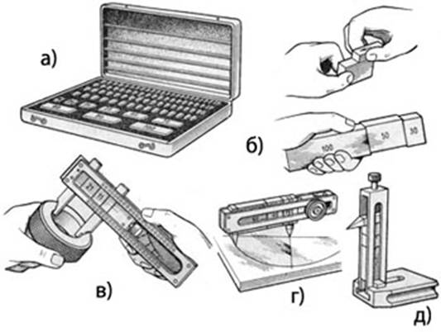
Плоскопараллельные концевые меры длины
Плоскопараллельные концевые меры длины представляют собой набор точных стальных мер в форме прямоугольного параллелепипеда с двумя взаимно параллельными измерительными поверхностями, расстояние между которыми определяет их размер.
а — набор концевых мер; б — составление блока плиток, в – блок плиток в державке с лапками для замера отверстий и пазов; г — блок плиток с лапками для точной разметки на плоскости; д – блок плиток в стойке с лапкой для точной пространственной разметки

Slide 15
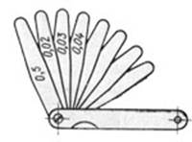
Щупы
Щупы представляют собой набор точно обработанных стальных пластинок толщиной от 0,02 до 1 мм и длиной 100 или 200 мм. Щупы применяют для проверки величины зазоров между сопряженными деталями.

Slide 16
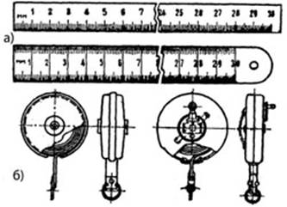
Линейки
Линейка измерительный инструмент, изготовленный из листовой инструментальной стали. На линейку наносят деления в виде штрихов.
Складной метр — линейка, состоящая из десяти пластин, соединенных заклепками.
Рулетка длинная стальная лента с нанесенными на ней делениями.
Рисунок: Измерительные инструменты:
а – металлические линейки,
б – рулетки

Slide 17
Штангенинструменты
Для более точного измерения линейных размеров применяют штангенциркули, штангенрейсмасы, штангенглубиномеры и др.
К штангенинструментам относятся измерительные инструменты с линейным нониусом: штангенциркули, штангенрейсмусы и штангенглубиномеры.
Эти инструменты снабжены линейными шкалами, отсчет по которым производится о помощью дополнительной шкалы – нониуса.

Slide 18
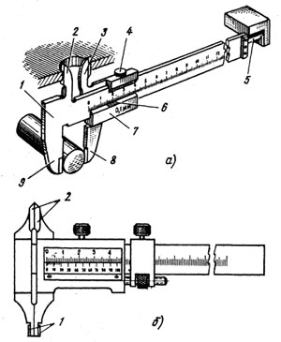
Штангенциркуль
Штангенциркуль ШЦ-1 (рисунок а) широко применяют для измерения наружных и внутренних размеров. Величина отсчета по нониусу 0,1 мм.
Пределы измерений от 0 до 125 мм.
Штангенциркуль ШЦ-П (рисунок б) с величиной отсчета по нониусу 0,05 и 0,1 мм позволяет производить более точные измерения.
а — штангенциркуль типа ШЦ-I:
1 – штанга;
2, 9 – неподвижные измерительные губки;
3, 8 – подвижные измерительные губки;
4 – зажим рамки,
5 – линейка глубиномера;
6 – нониус;
7— рамка;
б —штангенциркуль типа ШЦ-П:
1 – губки для измерения внутренних размеров,
2 – губки для измерения наружных размеров.
Рисунок

Slide 19
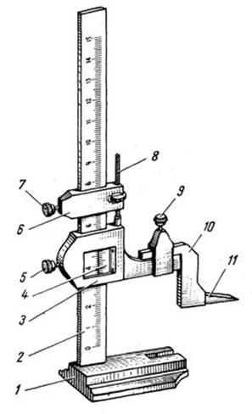
Штангенрейсмас
Штангенрейсмас является измерительным и разметочным инструментом.
1 – основание;
2 – вертикальная линейка;
3 – ползушка;
4 – нониус;
5 – винт;
6 – движок;
7,9 – стопорные винты;
8 – микрометрический винт;
10 – чертилка;
11 – острие
Рисунок

Slide 20
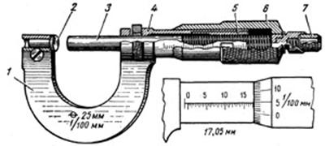
Микрометры
Микрометры предназначены для измерения наружных размеров детали. Микрометр позволяет измерять размеры с точностью до 10 мкм. Микрометры выпускаются с пределами измерений 0…25, 25…50, 50…75 и т. д. до 275…300 мм.
1 – скоба; 2 – неподвижная пятка, 3 – шпиндель, 4 – корпус, 5 – гайка, 6 – барабан, 7 – трещотка

Slide 21
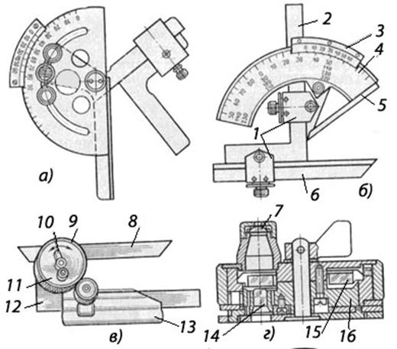
Угломеры.
Для измерения углов деталей широко используют универсальные угломеры с нониусом. Наибольшее распространение получили угломеры типа УМ (рис. а) и типа УН (рис. б).
Угломер типа УМ позволяет измерять углы в пределах от 0 до 180° с точностью отсчета 5 мин.
а – инструментальный УМ; б – универсальный УН; в – оптический УО

Slide 22
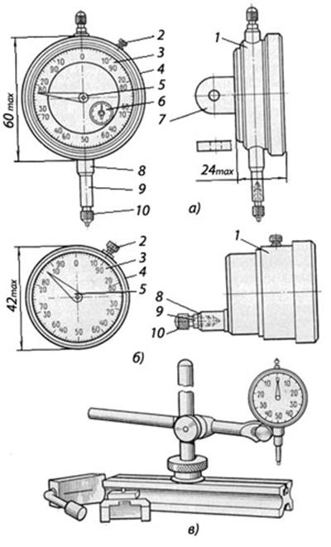
Индикаторы
Индикаторами называют съемные отсчетные устройства с измерительным механизмом, преобразующие малые измеряемые отклонения в большие перемещения стрелки. С целью измерения индикаторы устанавливают на стойках, штативах или крепят в специальных приспособлениях, обеспечивающих точность и удобство при выполнении работы.
а – с перемещением измерительного стержня
параллельно размерной шкале;
б – торцовый;
в – приспособление для крепления индикатора

Slide 23
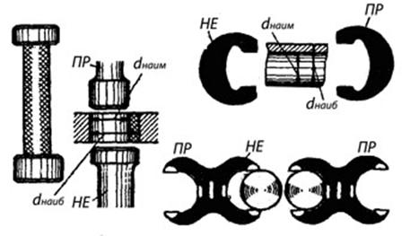
Калибры
Калибрами называются бесшкальные измерительные инструменты. Калибрами можно замерить один размер. Калибры разделяются на нормальные и предельные.
Нормальные калибры имеют номинальный размер, указанный на чертеже. Точность измерения зависит от квалификации контролера.
Предельные калибры служат для проверки предельных размеров. Один из размеров калибра соответствует наименьшему допустимому размеру детали, второй наибольшему. Первый размер называется проходным и обозначается буквами ПР, второй непроходным и обозначается НЕ .
Рисунок: Калибры

Slide 24
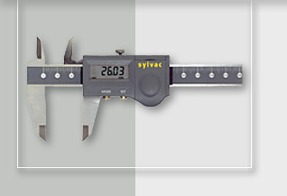
Цифровые измерительные приборы
Рассмотренные выше измерительные приборы имеют один существенный недостаток: точность измерения данными приборами существенно зависит от квалификации рабочего-контролера.
Этого недостатка лишены цифровые измерительные приборы, построенные на базе рассмотренных выше приборов, но оснащенных микропроцессорными устройствами преобразования результатов измерения и выдачей результата на цифровой дисплей.
Рисунок : Внешний вид штангенциркуля с цифровой индикацией

Slide 25
Спасибо за просмотр

